Slide 1
Государственная итоговая аттестация по образовательным программам основного общего образования в 2018 году
Хитрина Алла Георгиевна, главный специалист ГУ ЯО ЦОиККО

Slide 2
Порядок проведения ГИА-9 (проект)
Новая категория участников ГВЭ
Пересдача только одного неудовлетворительного результата (в случае прохождения ГИА-9 только по 2 обязательным экзаменам)
Возможность изменения формы ГИА-9
Возможность дополнения перечня предметов для обучающихся, ранее выбравших только 2 обязательных предмета
Итоговое собеседование по русскому языку как условие допуска к ГИА-9
Запрет экспертам ПК при проверке экзаменационных работ иметь при себе средства связи
Введение понятия входа в ППЭ

Slide 3
Планируемые изменения в КИМ ОГЭ
Математика, I часть
Алгебра 8 заданий
Алгебра 14 заданий
Геометрия 5 заданий
Реальная математика 7 заданий
Геометрия 6 заданий
Решить 8 заданий, из них не менее 2 баллов по геометрии

Slide 4
Планируемые изменения в КИМ ОГЭ
Литература
Переработаны критерии оценивания
Максимальный первичный балл
увеличен с 23 до 29

Slide 5
Организационно-территориальная схема проведения ГИА-9
Схема организации проведения письменной и устной частей экзамена по иностранному языку
с учетом единого расписания экзаменов
ГВЭ
Требование внесения в заявление информации о:
- форме проведения экзамена;
- форме проведения письменного экзамена по русскому языку

Slide 6
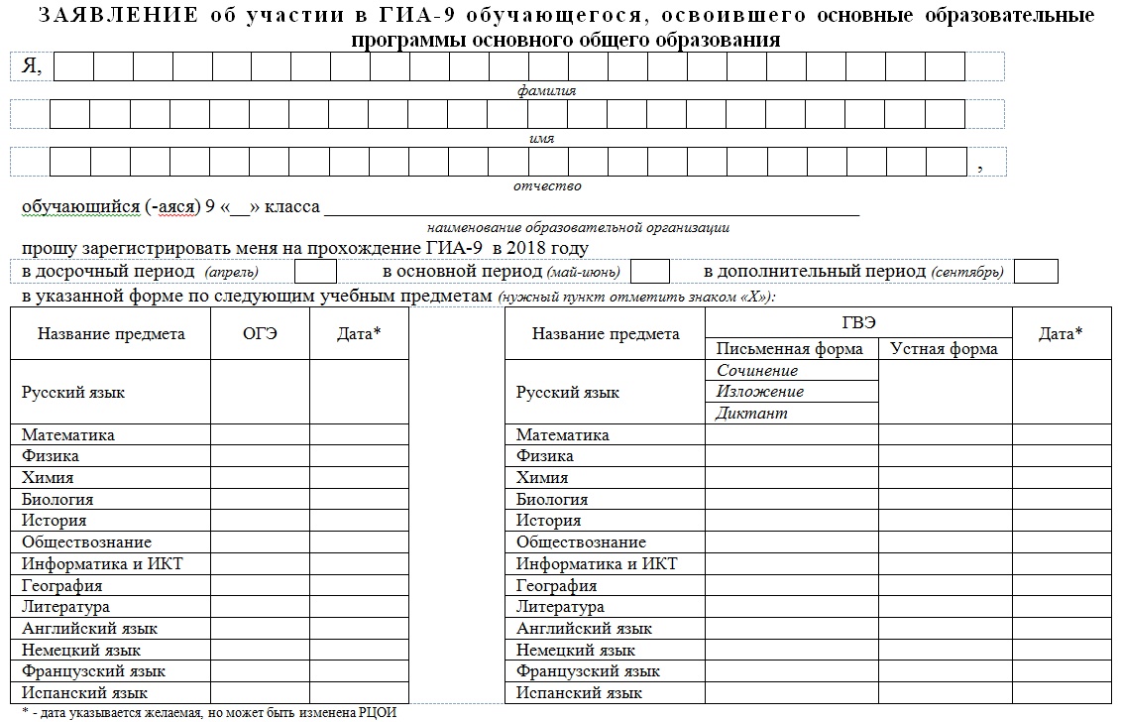
Изменения в заявлении

Slide 7
Сроки проведения ГИА-9 (проект)
Досрочный период
с 20 апреля по 8 мая 2018 года
Основной период
с 25 мая по 29 июня 2018 года
Дополнительный период
с 4 сентября по 22 сентября 2018 года

Slide 8
Проект расписание ГИА-9
25 мая – иностранные языки
26 мая – иностранные языки
29 мая – русский язык
31 мая– обществознание, биология, информатика и ИКТ, литература
2 июня – физика, информатика и ИКТ
5 июня – математика
7 июня – история, география, химия, физика
9 июня – обществознание
Резерв
20 июня – русский язык
21 июня – математика
22 июня – обществознание, биология, информатика и ИКТ, литература
23 июня – иностранный язык
25 июня – история, химия, физика, география
28, 29 июня – все предметы

Slide 9
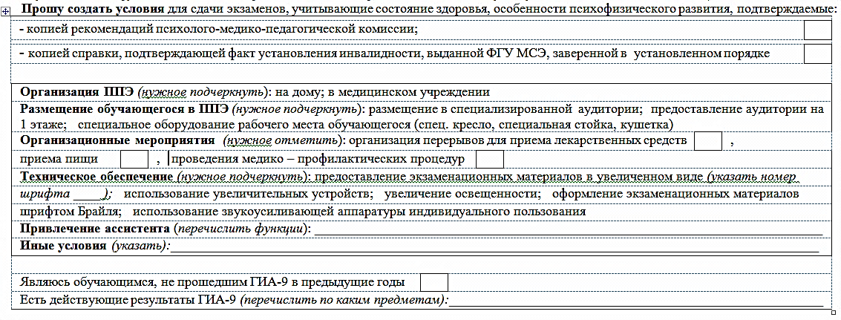

Slide 10
Особенности КИМ и особенности проведения письменных экзаменов (ГВЭ)
Изложение
А
Русский язык
К
Сочинение
С
Аутизм - диктант
А
Математика
К

Slide 11
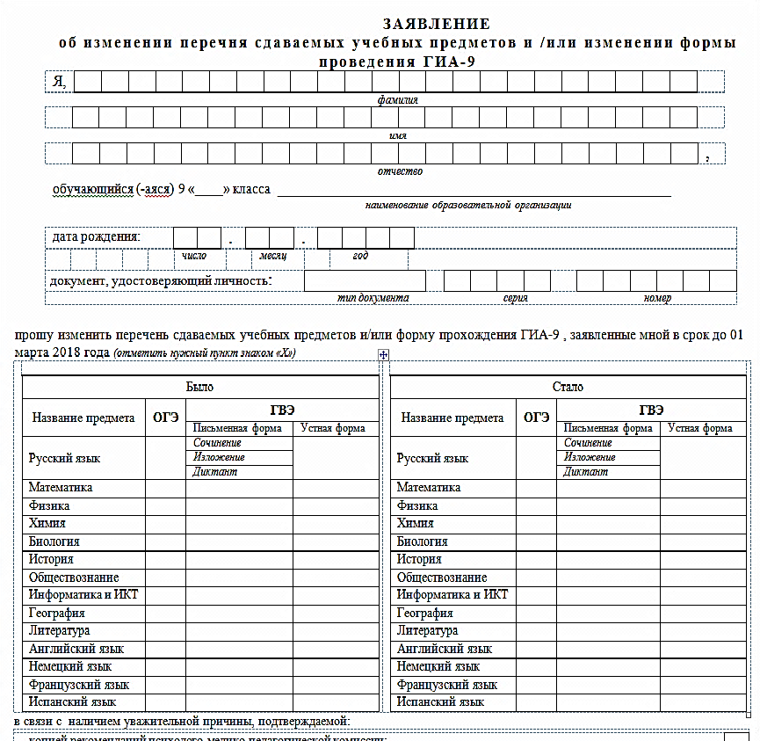

Slide 12
Изменения в подготовке экзамена по физике (ОГЭ)
На каждом лотке с оборудованием должна быть карточка, на которой обозначен:
номер (номер состоит из номера комплекта и буквы от А до D, например 2В)
написан вид оборудования (Набор лабораторный или «ГИА-лаборатория»)
перечислен состав комплекта

Slide 13
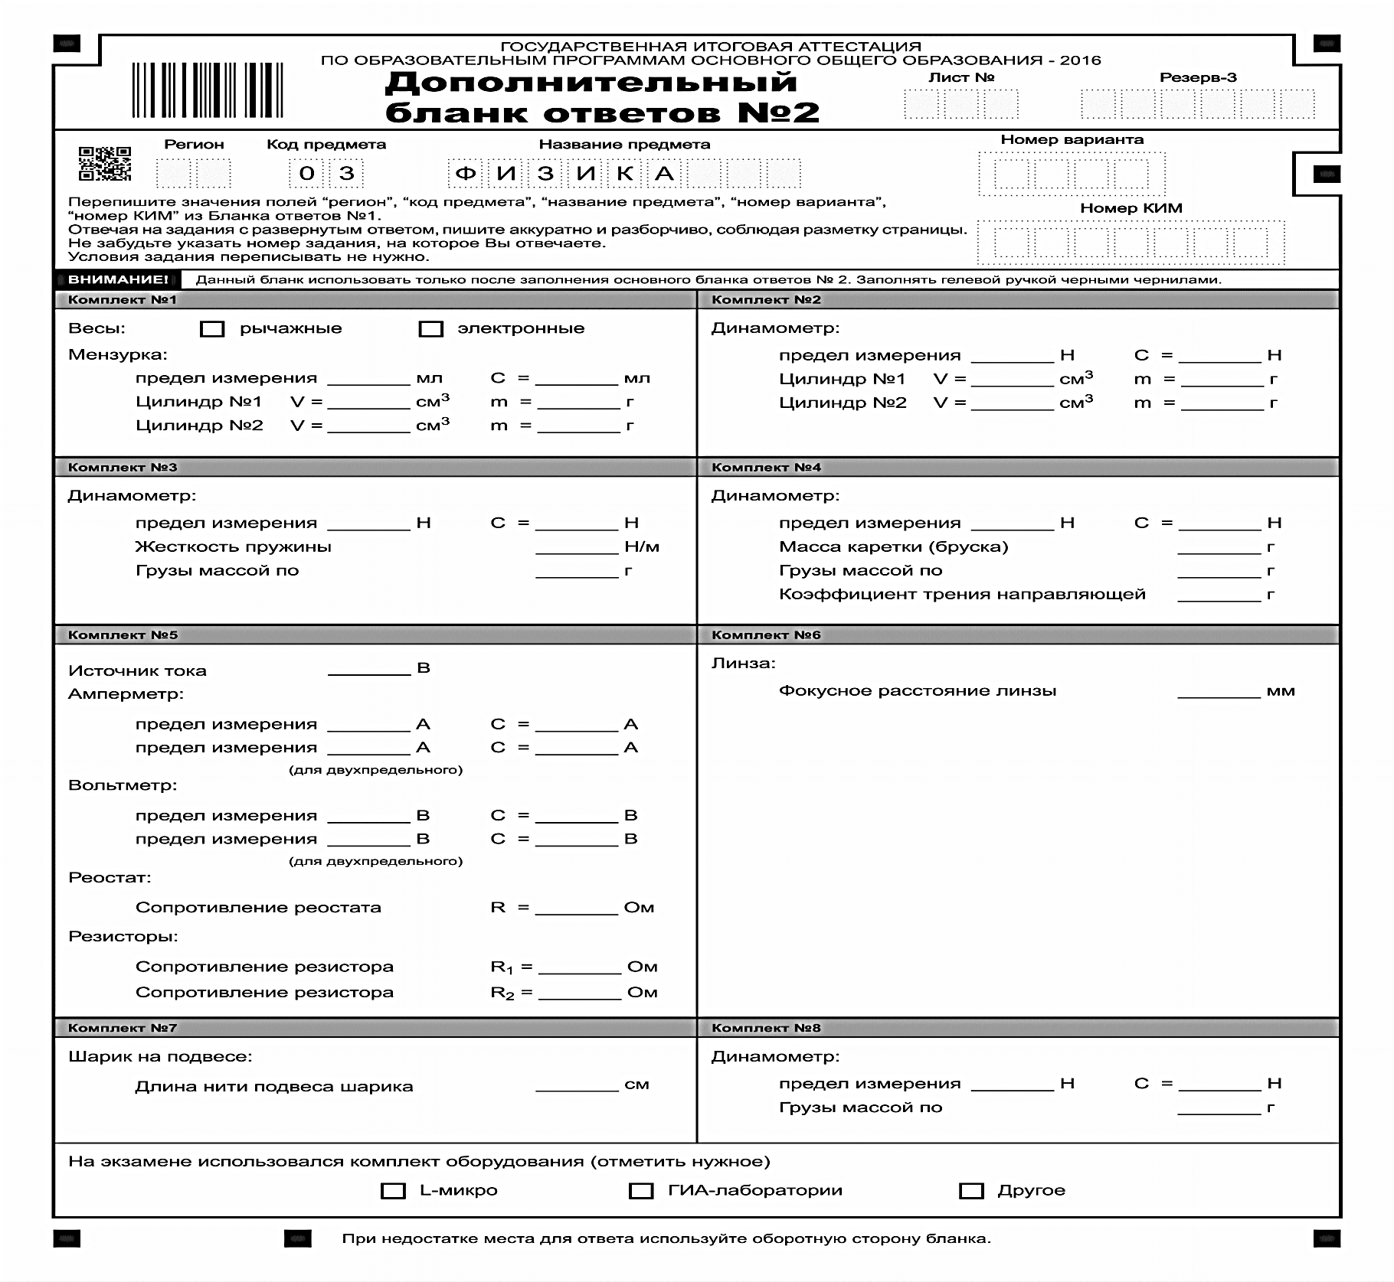

Slide 14
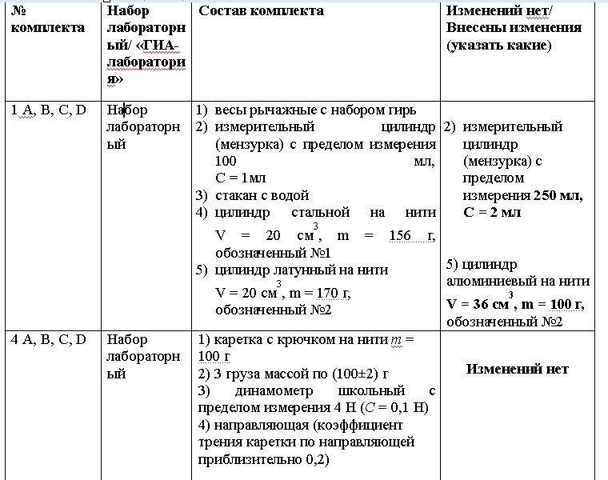
Характеристика оборудования (ОГЭ, физика)

Slide 15
Выдача дополнительных бланков
 | 2016 | 2017
Литература | 110% | 150% | 200%
Математика | 18% | 19% | 50%
Физика | 17% | 29 % | 50%
Русский язык | 10% | 7 % | 30%
Обществознание | 10% | 15% | 30%
История | 3% | 6 % | 20%
Биология | 3% | 2 % | 10%
Информатика и ИКТ | 0 | 0 | 0
Иностранные языки | 0 | 0 | 0
Химия | 0 | 0 | 0
География | 0 | 0 | 0

Slide 16
Спасибо за внимание!

